Slide 1
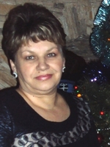
Учитель начальных классов высшей квалификационной категории
Нуриахметова Венера Анасовна

Slide 2
Тема: «Организация деятельности по формированию смыслового чтения в образовательном процессе посредством элементов театрального искусства»
«Театрализация - это не просто игра! Это прекрасное средство для интенсивного развития речи детей, обогащения словаря, развития мышления, воображения и творческих способностей»

Slide 3

ЭМОЦИИ – это опыт всего тела, включающий чувства, мысли и телесные ощущения.

Slide 4
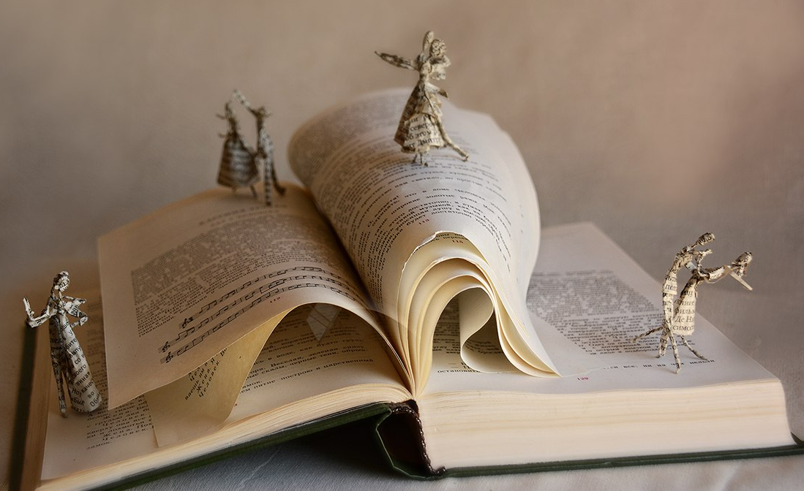
Цель: рассказать о методическом приеме, который эмоционально окрашивает урок, учит размышлять над содержанием прочитанного текста, анализировать и оценивать его, излагать свои мысли о прочитанном, а также развивает образное мышление и память.

Slide 5
Метод «Ассоциации»
Предмет | Функция | Ассоциация
Театр

Slide 6
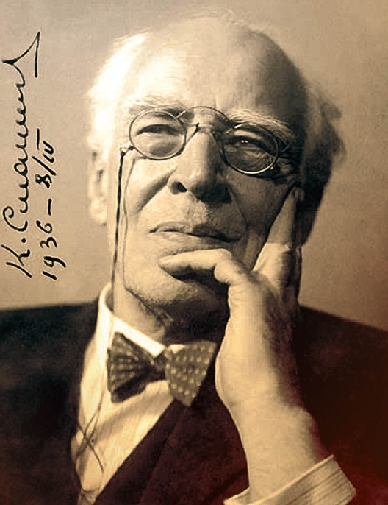

К.С.Станиславский: «Театр – это улей. Одни пчёлы строят соты, другие собирают цвет, третьи воспитывают молодое поколение, а у всех вместе получается чудесный ароматный продукт их работы – мед…»

Slide 7

Оформительская деятельность
(создание постеров)
Ознакомительное чтение- вид, с помощью которого в тексте определяется главный смысл, ключевая информация.

Slide 8

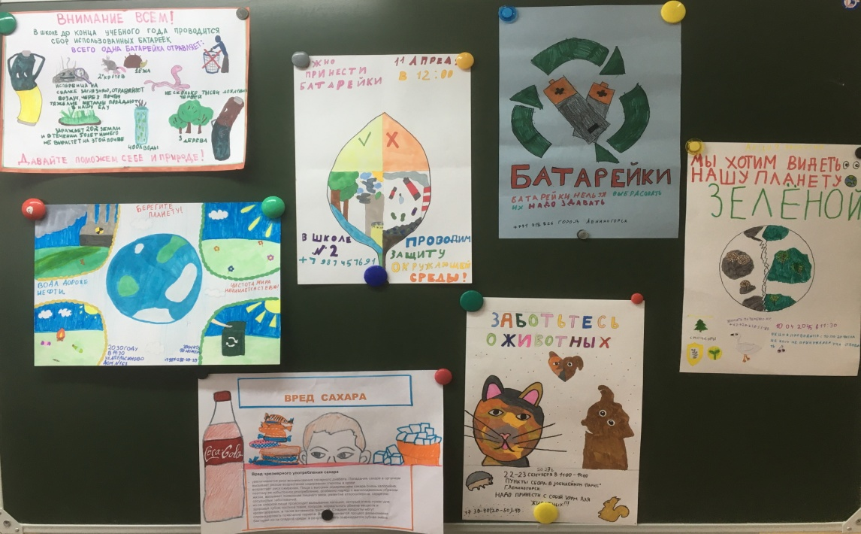
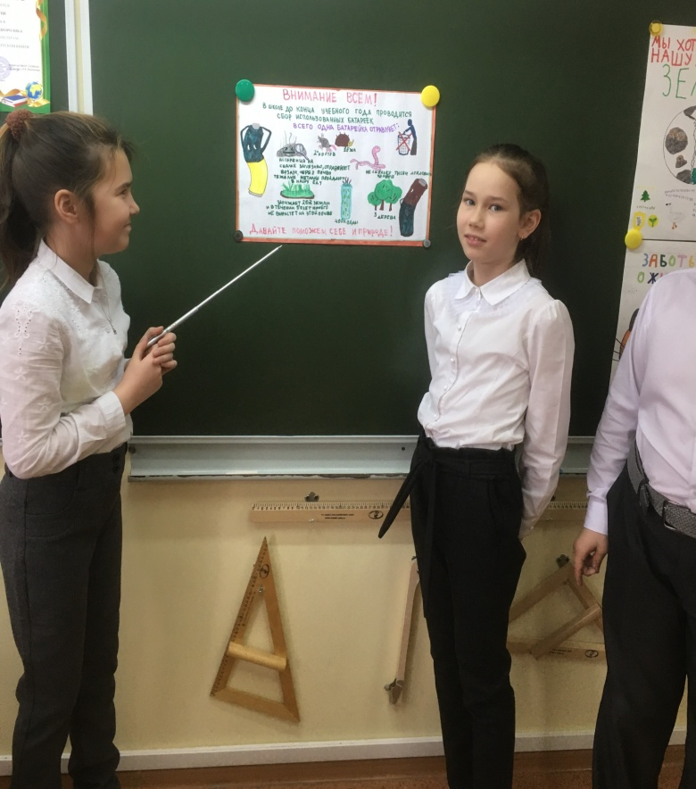
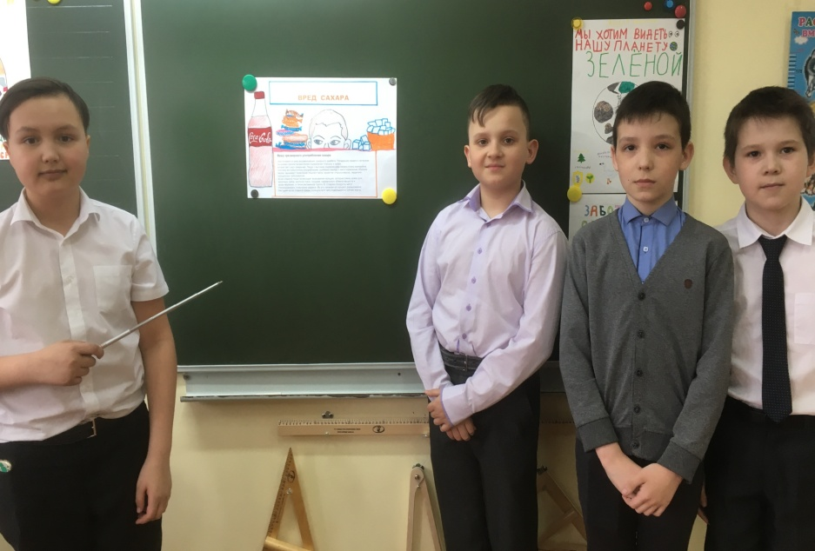
Оформление постеров, реклам, афиш

Slide 9
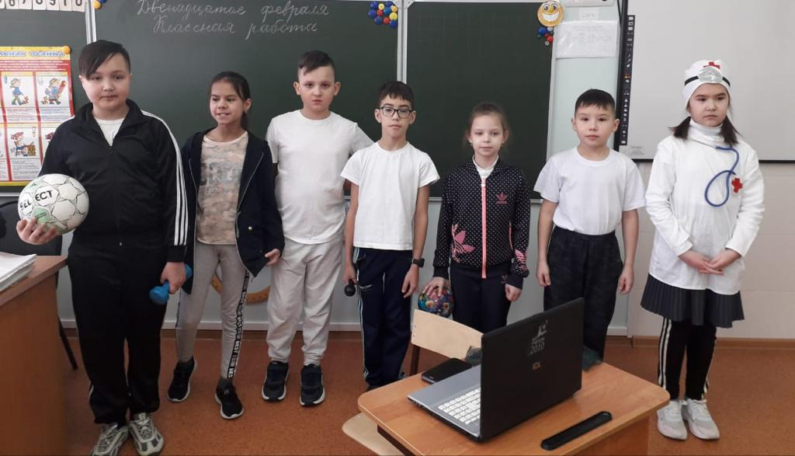
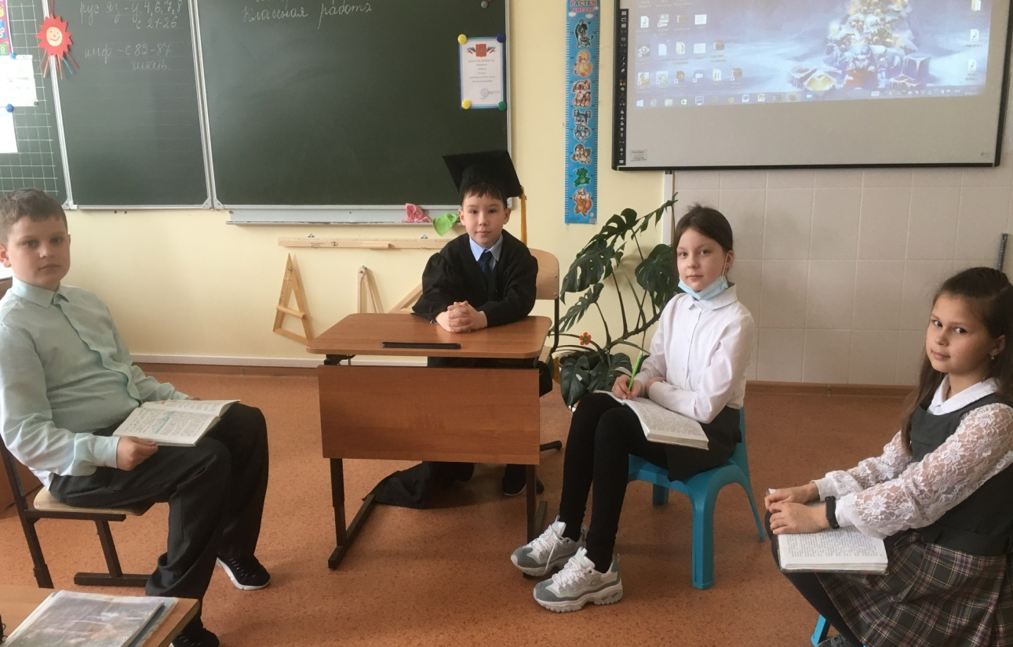
Ролевые уроки

Slide 10
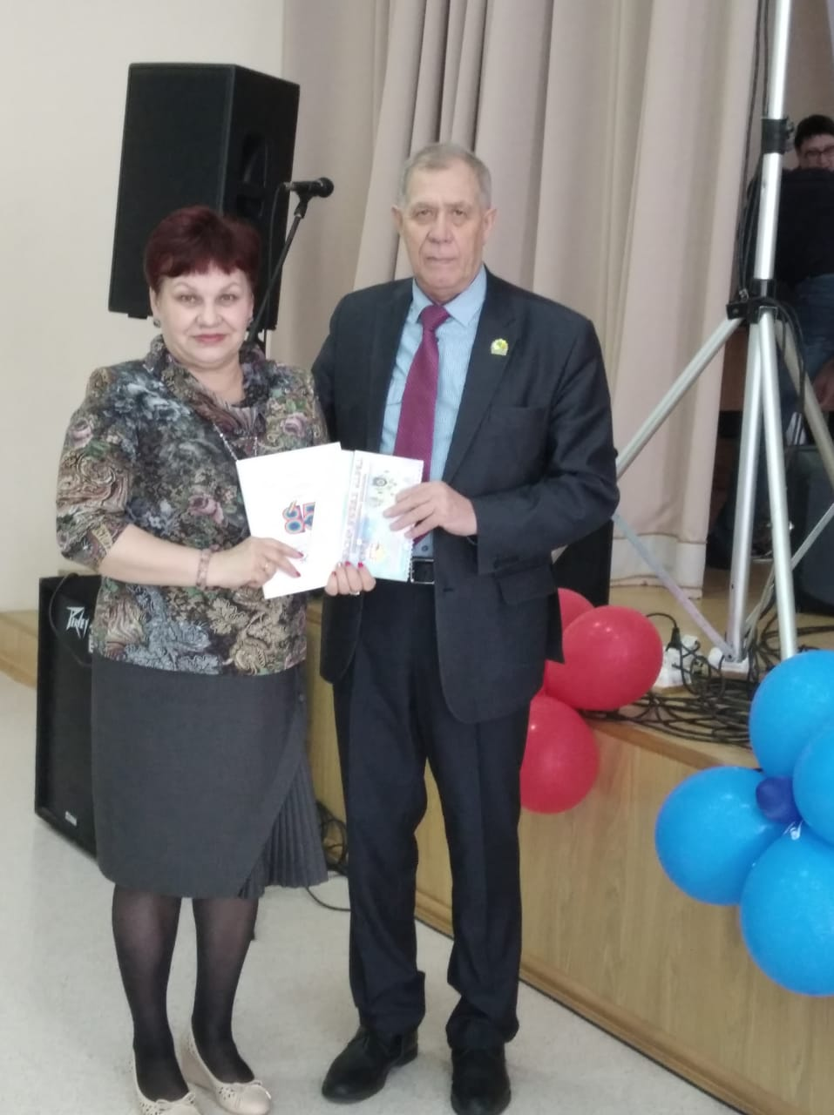
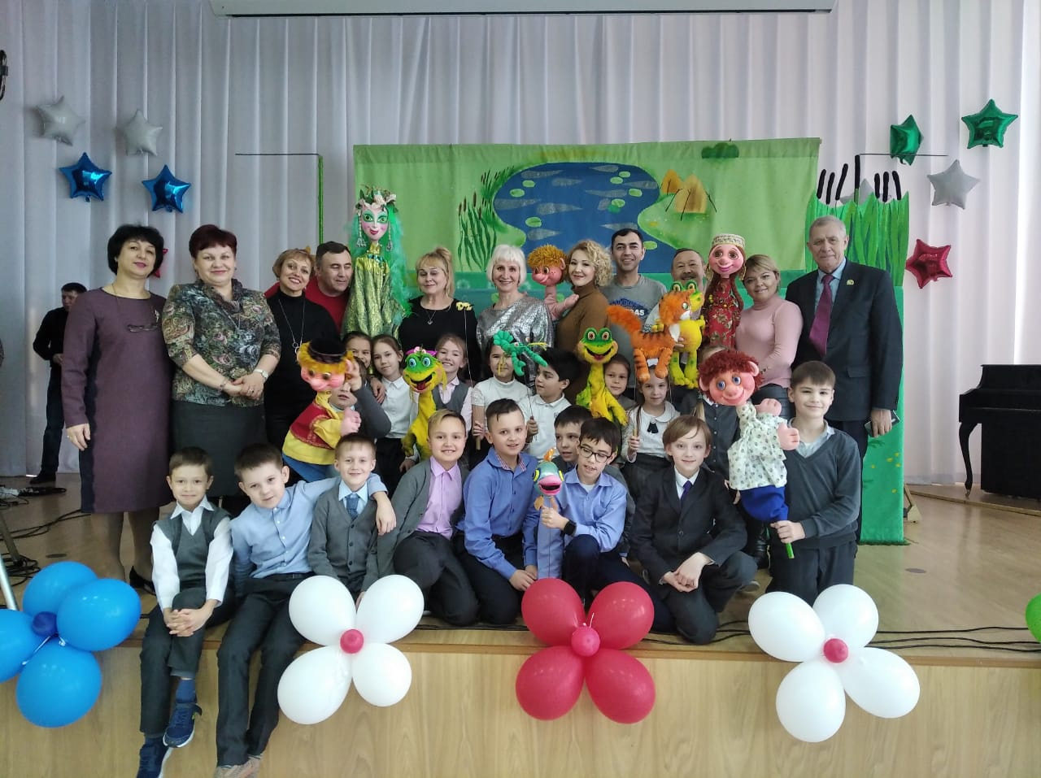
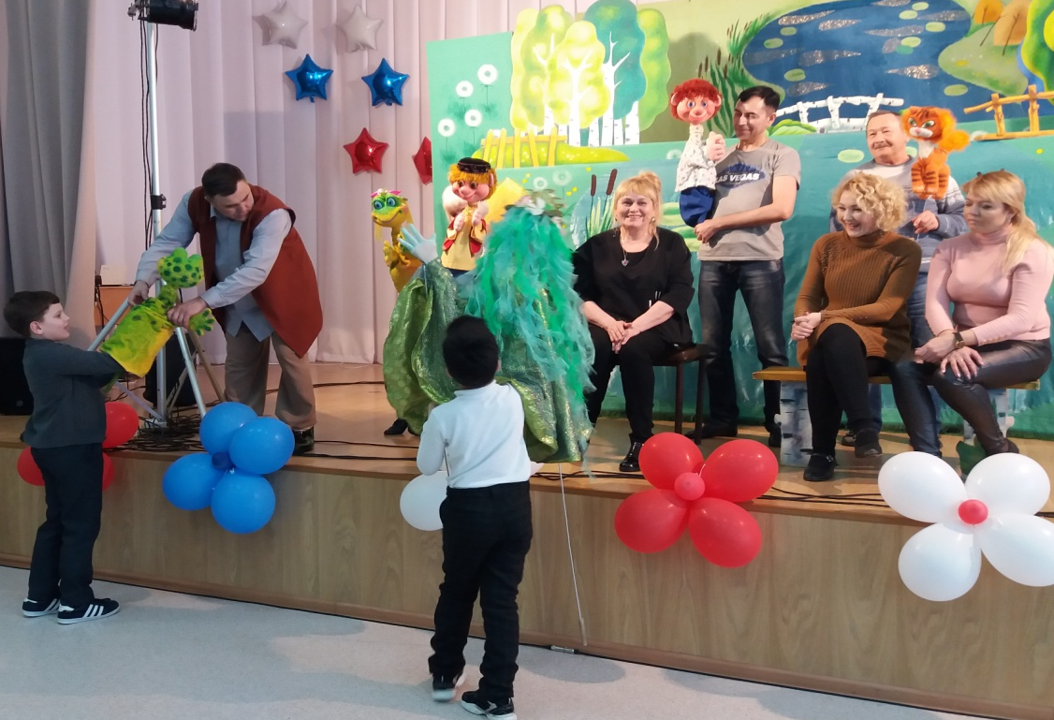
Театральный кружок «Радуга»
Встреча с артистами Казанского театра кукол «Экият»

Slide 11
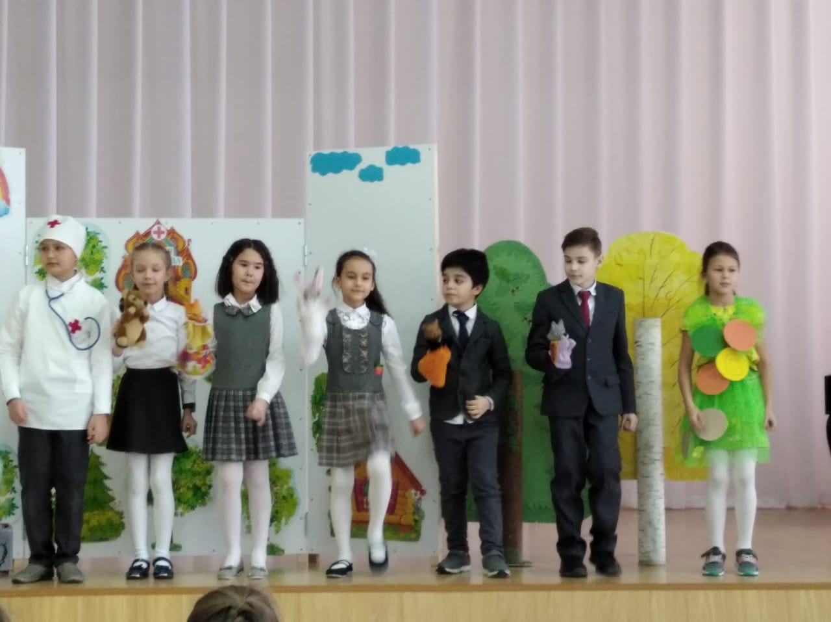
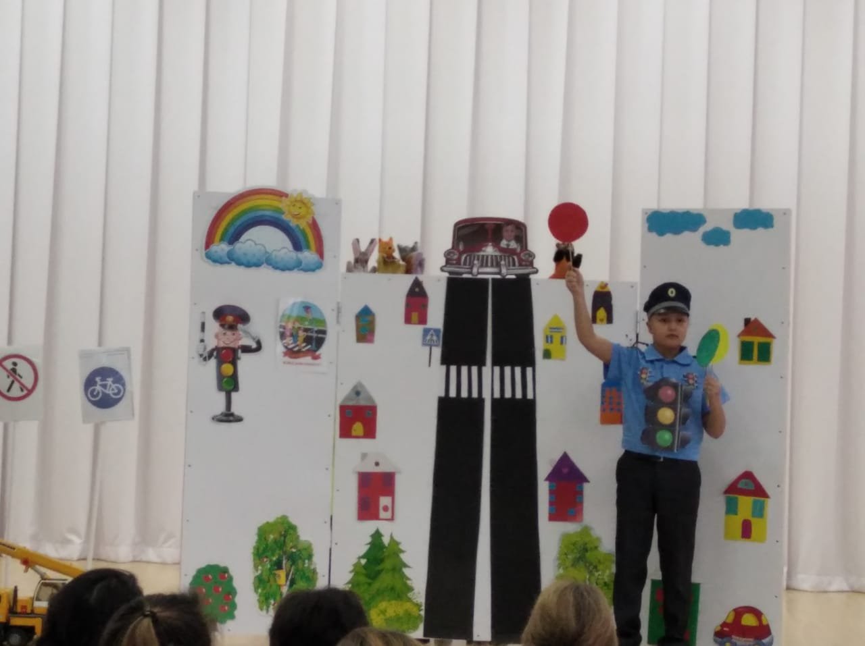
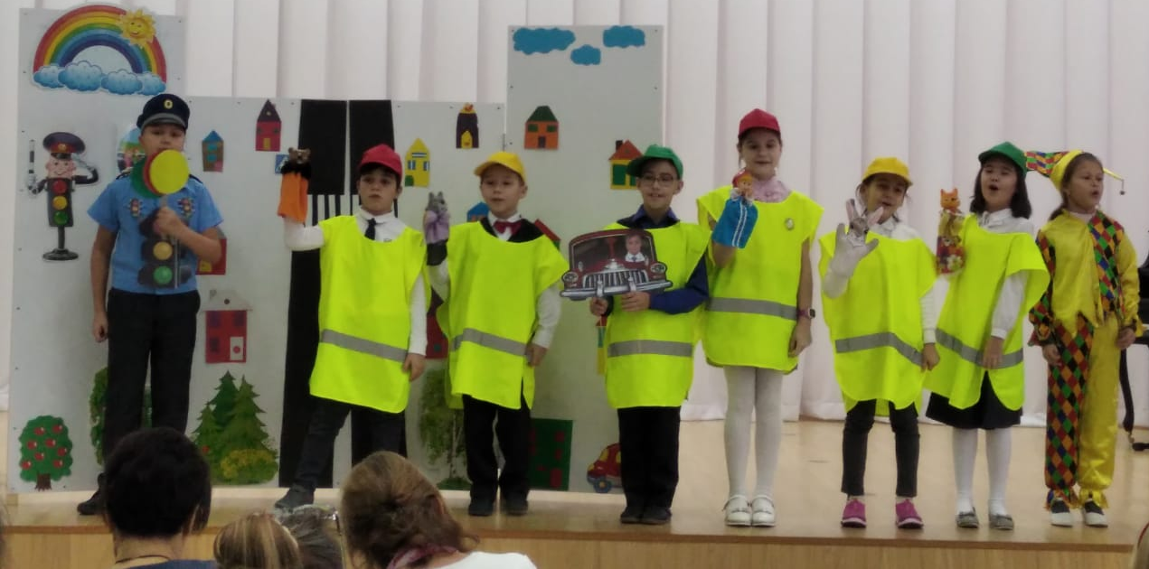

Slide 12
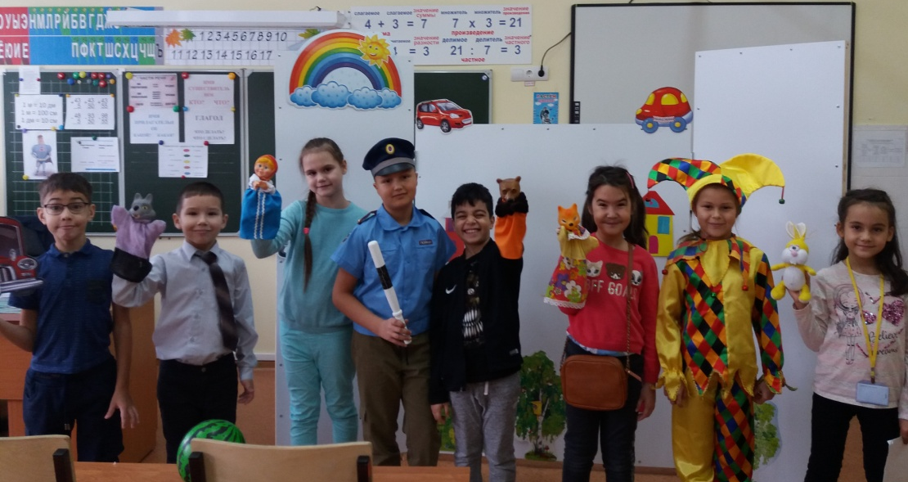
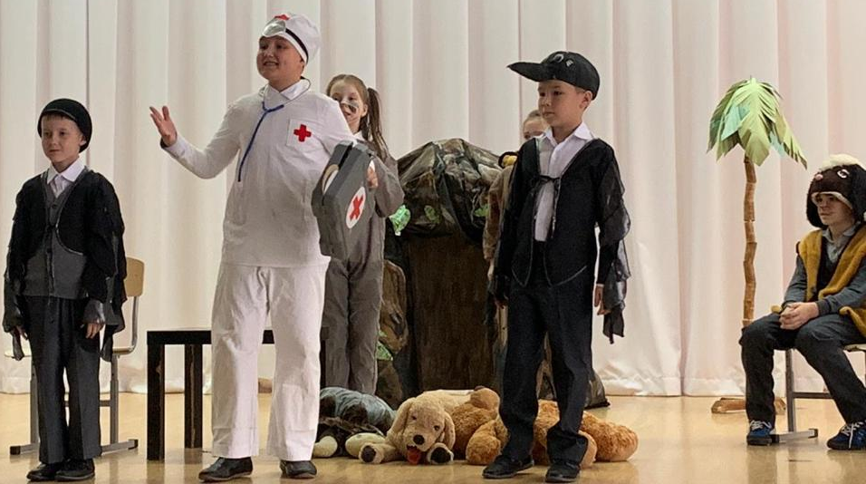

Slide 13
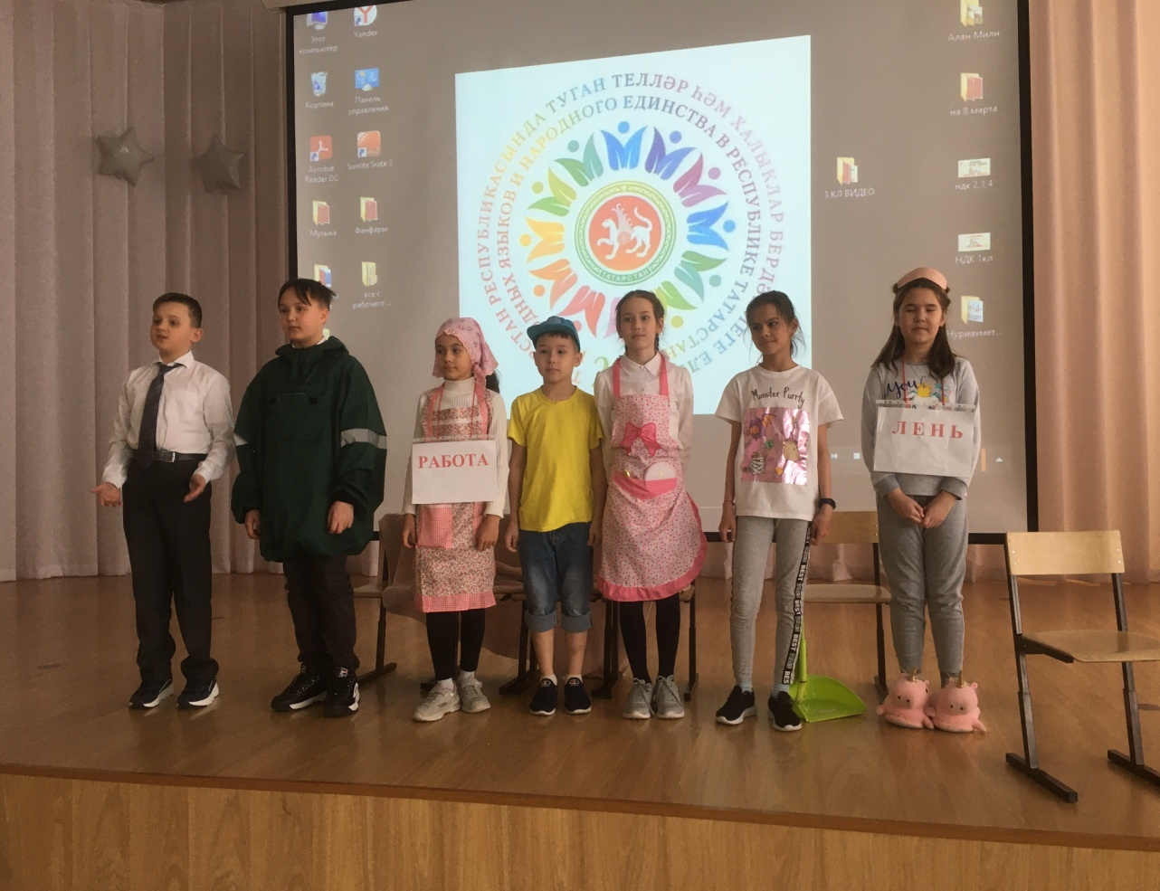
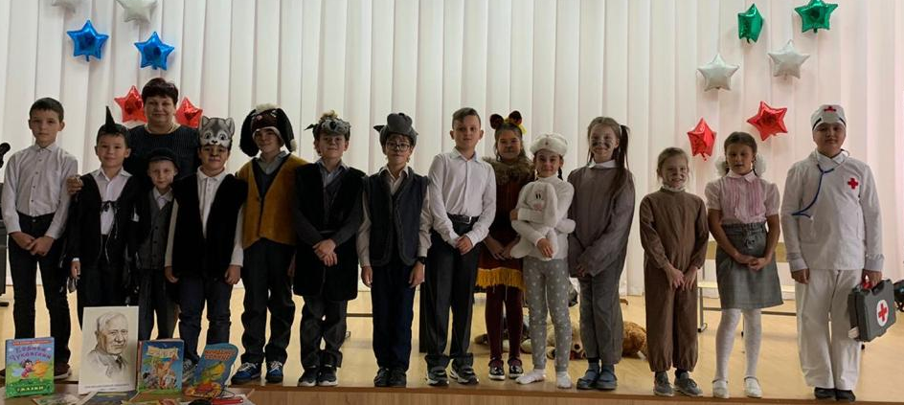

Slide 14
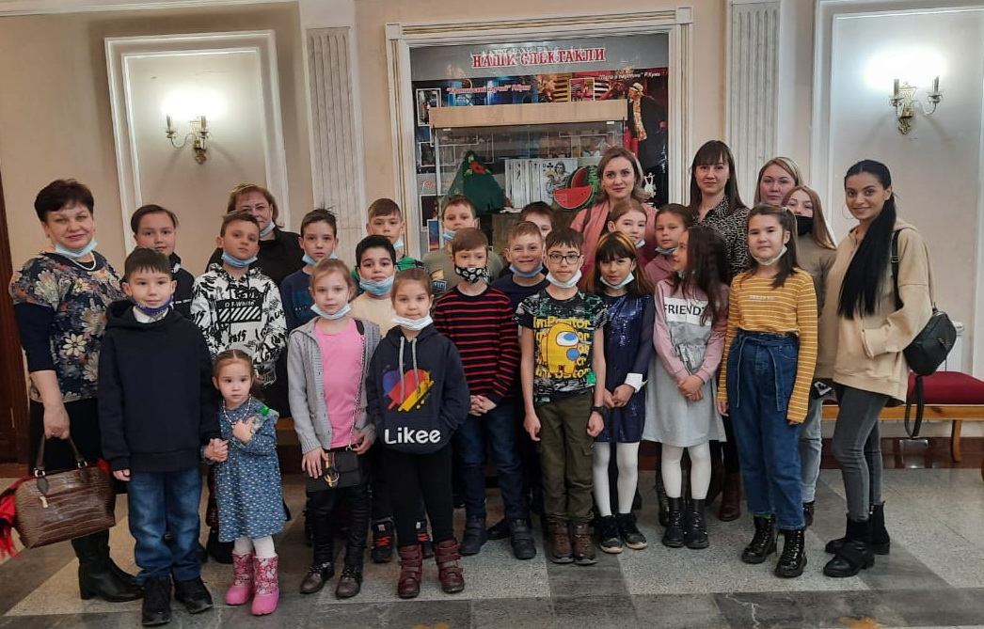
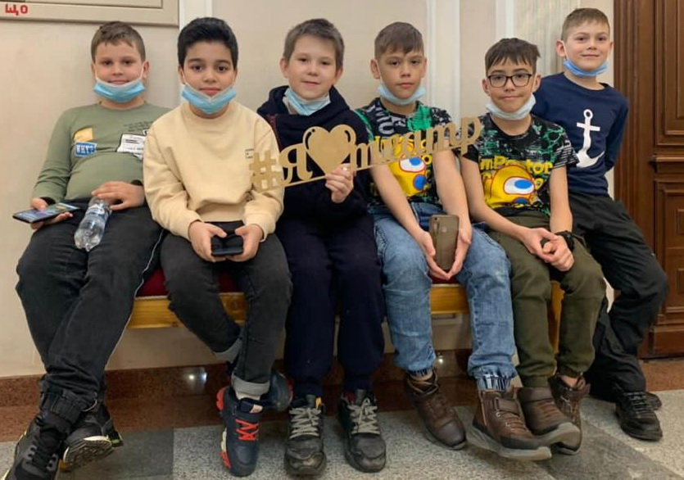
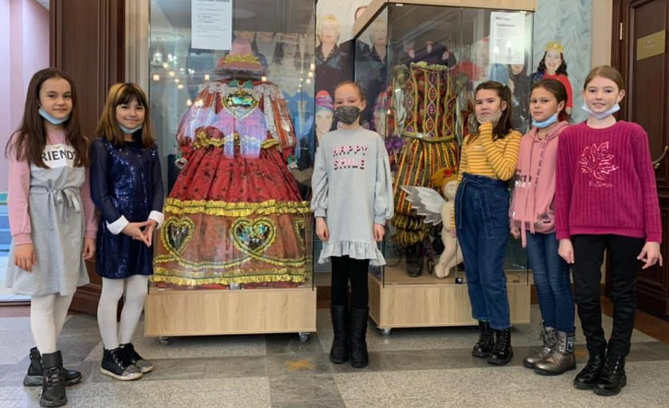
Бугульминский драматический театр

Slide 15
Вывод:
Метод театрализации- это методический прием, который дает широкие возможности для:
1) формирования читательской компетенции, речевой культуры;
2) Повышения познавательного интереса и интереса к активному чтению;
3)формирования четкой, правильной речи с хорошо поставленной дикцией,
4) расширения читательского кругозора,
5) повышения словарного запаса учащихся,

Slide 16
К.С.Станиславский: «Театр – это улей. Одни пчёлы строят соты, другие собирают цвет, третьи воспитывают молодое поколение, а у всех вместе получается чудесный ароматный продукт их работы – мед…Но для этого нужно постоянно, изо дня в день, много, упорно, а главное ДРУЖНО работать…».

Slide 17
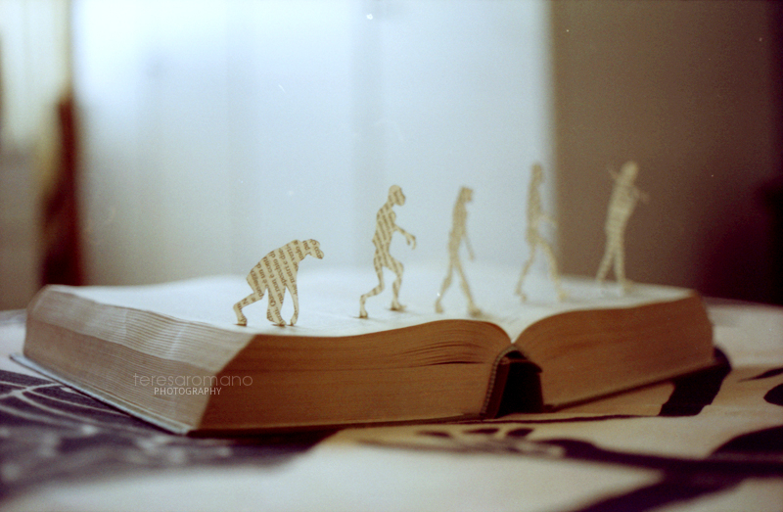
Спасибо за внимание!

Slide 18


Рефлексия

Slide 19
Информационные ресурсы
Федеральный государственный образовательный стандарт начального общего образования // [Электронный ресурс] http://standart edu.ru/catalog.aspx?CatalogId=959.
Бондаренко Г. И. Развитие умений смыслового чтения в начальной школе / Г. И. Бондаренко // Начальная школа плюс: до и после // Электронный ресурс www.school 2100.ru
Климанова Л. Обучение чтению в начальных классах//Школа
Львов М.Р., Горецкий В.Г. Сосновская О.В. Методика преподавания русского языка в начальных классах. – М.:2000

